Slide 1

LOS CAMINOS DEL ACOMPAÑANTE
Capitulo 6. El camino de la profundidad

Slide 2
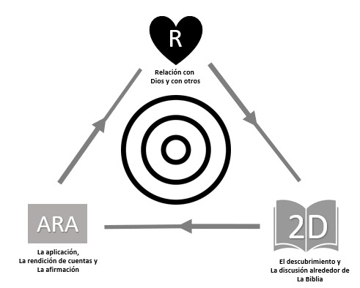
Los acompañantes profundizan en las relaciones

Slide 3
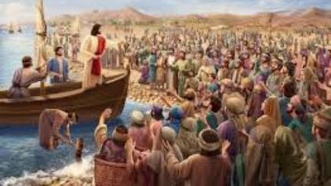
Cada uno de nosotros tiene un trasfondo de vida.
Cuando enseñamos existe un trasfondo.
Es fácil pasar por alto el transfondo, entonces perdemos la oportunidad de conectarnos de manera sincera.
Jesús :
fue un experto en profundizar con la gente. Pasa de lo trillado a los asuntos del corazón.
Profundizaba con las personas conectando su trasfondo y desafiándoles a un cambio de vida
Mostrbaa una vida autentica, trasparencia que daba confianza.

Slide 4
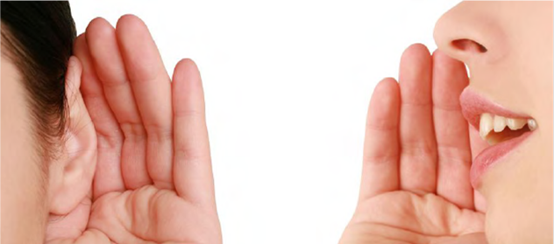

¿Cómo podemos hacer esto de manera práctica?
Escuchar
Practicar los cinco niveles de comunicación

Slide 5


Mis amados hermanos, quiero que entiendan lo siguiente: todos ustedes deben ser rápidos para escuchar, lentos para hablar y lentos para enojarse. Santiago 1:19
Me da toda su atención cuando hablo.
Hace preguntas despues de escuchar.
Usa expresiones faciales para comunicar que está escuchando
Me interrumpe cuando hablo
Nunca me mira cuando hablo
Siempre tiene prisa y habla de su día ocupado
Precipitarse a responder antes de escuchar los hechos es a la vez necio y vergonzoso. Proverbios 18:13
Escuchar el trasfondo de una persona nos da mayor revelación de su vida y ayuda a identificar un área de crecimiento

Slide 6

1. Lo trillado
Las relaciones tendrán la calidad que tenga la comunicación entre las personas.
2. La información
3. Los juicios y valores
Cuando profundizamos con las personas, entramos en áreas que estan debajo de la superficie de su vida.
Los acompañantes caminan con las personas de maneras autenticas, para ir debajo de la superfice en la vida de la gente
4. Los sentimientos
5. La cima

Slide 7

El nivel mas bajo y seguro de comunicación.
No se espera una respuesta extensa.
Es fácil quedarse en este nivel.
Ej. ¿Cómo estas?
Decidimos dar información.
Ofrecemos pocos comentarios personales
Me llamo Eddy y vivo en el Estado de México
Se esta dispuesta a expresar las ideas y a revelar algunos juicios y decisiones.
Se considera revelar mas de nosotros.
Se decide si se profundiza o no.
Se introduce los sentimientos y las emociones.
Les digo quien soy en relaidad.
Se comparte lo que hay en el corazón asi como en nuestra mente
Se es transparente y vulnerable .
Se ha desarrollado confianza que permite mirar en el alma del otro
1. La conversación trillada
2. La comunicación de información
3. Las ideas, juicios y valores
4. La comunicación del corazón
5. La comunicación máxima

Slide 8


Actividad.
Tiempo: 10 min.
Formación de cinco equipos (salas).
Equipo 1.
Buscar un ejemplo de Jesús como buen escucha.
¿Por qué es tan importante el escuchar para profundizar con la gente?
Equipo 2.
Buscar 10 hábitos malos al momento de escuchar. (diferentes a los del libro CDA.
Equipo 3.
Buscar un ejemplo del Señor Jesús para el nivel 5 de comunicación
Equipo 4.
Buscar un ejemplo de un personaje en la biblia para el nivel 5 de comunicación

Slide 9

Quiero profundizar con la gente

Slide 10

Herramientas del acompañante
C
Conectar con curiosidad
E
Estar interesado
L
Llevar el recuerdo
O
Obrar
El interés comienza con una pregunta
Hacer preguntas es una forma intensa de expresar respeto e interes
Interesarse por los demás.
Hago a un lado mi propio interés y me preocupo por el interés de los demás
Fil 2:3,4
De lo que occurrio en la conversación pasada o en el tiempo juntos.
El recordar desafía nuestra atención.
Amamos a la gente cuando recordamos lo que le ocurre en su vida
Amamos con obras y en verdad
1 Jn 3:18
¿Cómo podemos involucrarnos en la acción?

Slide 11
Profundizamos con las personas cuando las amamos genuinamente

